Slide 1



Slide 2
الطالب الجامعي - ماله وما عليه
د/علاء الدين صلاح الدين
قسم المختبرات الطبية

Slide 3
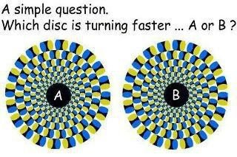
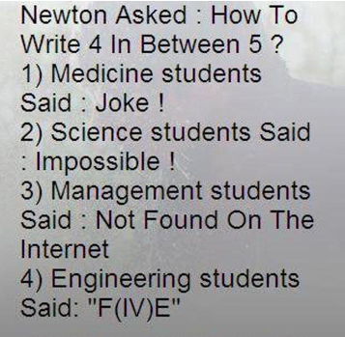
لائحة حقوق و واجبات الطالب

Slide 4

لائحة حقوق و واجبات الطالب

Slide 5
بما أن الطالب الجامعي هو المحور الأساس في المنظومة التعليمية في جامعة المجمعة فكان لزاماً الاهتمام ببيان ماله وما عليه من حقوق وواجبات بعيداً عن الفهم التقليدي الذي يجعل الطالب وعاء للحقوق والالتزامات وبين الإفراط في هذه الحقوق على نحو يخرج العملية التعليمية عن مسارها الصحيح.
لائحة حقوق و واجبات الطالب

Slide 6

لائحة حقوق و واجبات الطالب
كما تعبر هذه اللائحة عن الفهم المتبادل بين الجامعة وطلابها بتوعيتهم بحقوقهم الأكاديمية والخدمية وكيفية الحصول على هذه الحقوق والجهة المختصة بذلك وتوعيتهم أيضا بالتزاماتهم تجاه الجامعة وذلك حرصاً من جامعة المجمعة على جودة العمل الأكاديمي وما ينبغي أن يكون عليه حال تلك العلاقة من الشفافية والوضوح في مختلف مكونات العمل الجامعي.
وفيما يلي بيان هذه الحقوق والواجبات:

Slide 7

أولاً: حقوق الطالب الجامعي
1- حق الطالب في الحصول على البطاقة الجامعية والاستفادة من الخدمات التي تتيحها الجامعة وفقاً لما تقضي به اللوائح والقرارات والأعراف الجامعية المعمول بها في هذا الشأن.

Slide 8
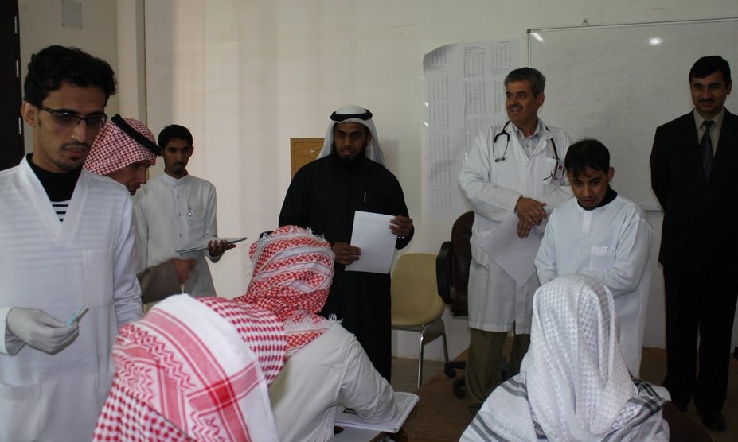
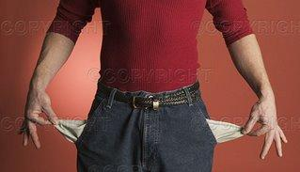
أولاً: حقوق الطالب الجامعي
2- حق الطالب في الحصول على الرعاية الاجتماعية التي تقدمها الجامعة وكذلك المشاركة في الأنشطة المقامة داخلها وفقاً للنظام.

Slide 9

أولاً: حقوق الطالب الجامعي
3- حق الطالب في الحفاظ على سرية محتويات ملفه داخل الجامعة مع نزاهة التعامل معه.

Slide 10


أولاً: حقوق الطالب الجامعي
1- حق الطالب في الحصول على المادة العلمية والمعرفة المرتبطة بالمقررات الجامعية في بيئة دراسية مناسبة تحقق له الاستيعاب والتحصيل بيسر وسهولة.

Slide 11
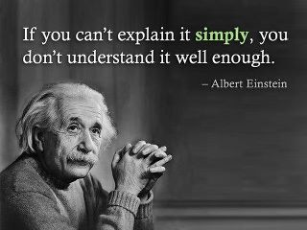
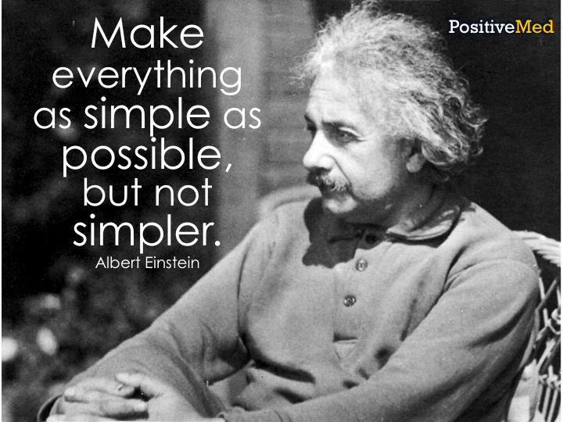
أولاً: حقوق الطالب الجامعي
1- حق الطالب في الحصول على المادة العلمية والمعرفة المرتبطة بالمقررات الجامعية في بيئة دراسية مناسبة تحقق له الاستيعاب والتحصيل بيسر وسهولة.

Slide 12

أولاً: حقوق الطالب الجامعي
2- حق الطالب في سؤال أساتذته داخل الحرم الجامعي ومناقشتهم المناقشة العلمية اللائقة وفي الأوقات المناسبة.

Slide 13

أولاً: حقوق الطالب الجامعي
3- حق الطالب في الحصول على الخطط والجداول الدراسية وإجراء تسجيله في المقررات التي يتيحها له النظام وقواعد التسجيل المتبعة.

Slide 14

أولاً: حقوق الطالب الجامعي
4- حق الطالب في تقيد أعضاء هيئة التدريس بالجامعة بمواعيد و أوقات المحاضرات واستيفاء الساعات العلمية والعملية وعدم إلغاء أي منها إلا في حالة الضرورة وبعد الإعلان عن ذلك مسبقاً مع إعطاء محاضرات بديلة عنها بالتنسيق مع الطلبة.

Slide 15
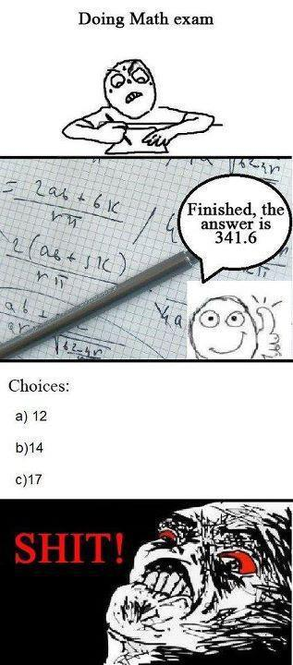

أولاً: حقوق الطالب الجامعي
5- حق الطالب في أن تكون أسئلة الاختبارات ضمن المقرر الدراسي ومحتوياته وحقه في معرفة نتائجه وطلب مراجعة إجابته في الاختبار النهائي وفقاً للأنظمة واللوائح المتبعة.

Slide 16
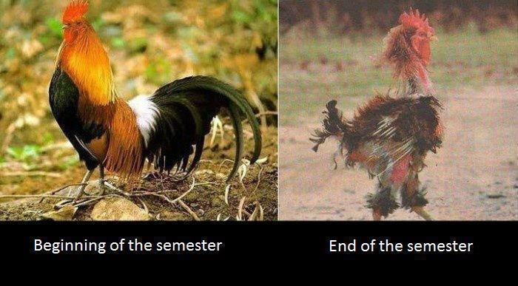
أولاً: حقوق الطالب الجامعي

Slide 17
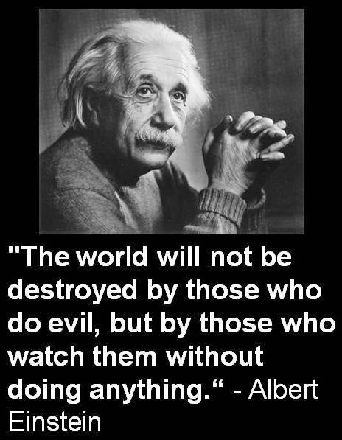
ثانياً: التزامات الطالب الجامعي
1- إتباع الأنظمة الجامعية ولوائحها والتعليمات والقرارات الصادرة تنفيذاً لها وعدم القيام بأي أعمال مخلة بالأخلاق الإسلامية و الآداب العامة.

Slide 18


ثانياً: التزامات الطالب الجامعي
2- الانتظام بالدراسة والقيام بكافة المتطلبات الدراسية للمقررات.

Slide 19
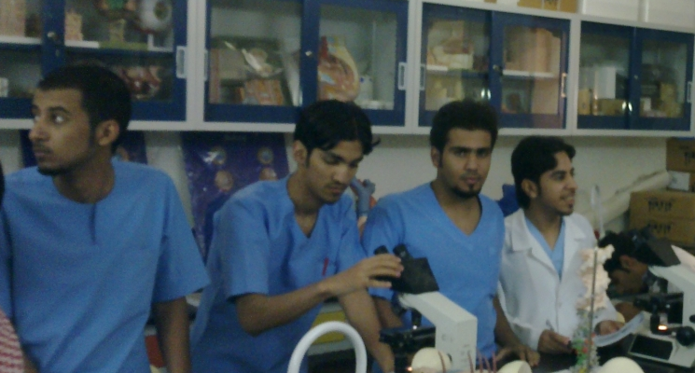

ثانياً: التزامات الطالب الجامعي
3- يلتزم الطالب بحمل البطاقة الجامعية أثناء وجوده داخل الجامعة وتقديمها للمختصين عند الطلب
و المحافظة على النظافة العامة والالتزام بالزى المناسب الذي يكفل الاحترام اللائق للجامعة.

Slide 20
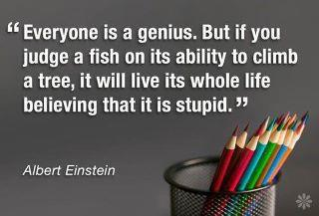
ثانياً: التزامات الطالب الجامعي
4- الالتزام بالقواعد والترتيبات المتعلقة بإعداد البحوث أو التقارير أو الاختبارات وعدم الغش أو الشروع فيه أو المساعدة في ارتكابه أو الإخلال بنظام الامتحانات.

Slide 21

ثانياً: التزامات الطالب الجامعي

Slide 22
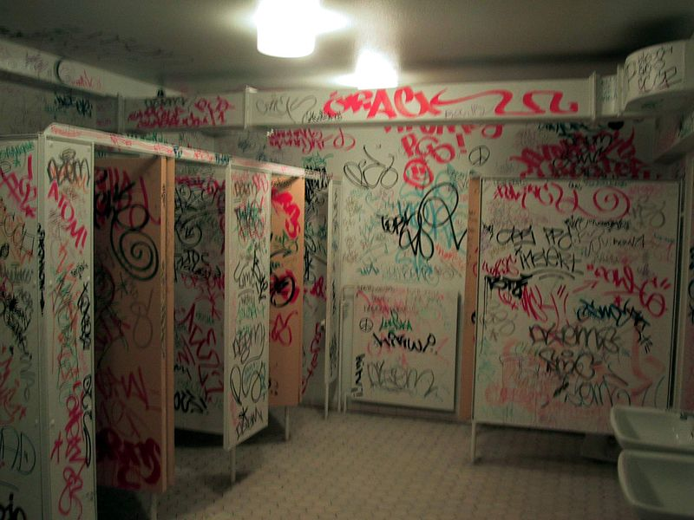
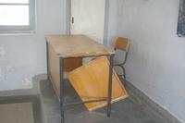
ثانياً: التزامات الطالب الجامعي
5- الالتزام بعدم التعرض لممتلكات الجامعة بالإتلاف أو العبث بها أو تعطيلها عن العمل والمحافظة عليها وعلى المواد والكتب الجامعية وإرجاع ما أستعير منها في الوقت المحدد.

Slide 23
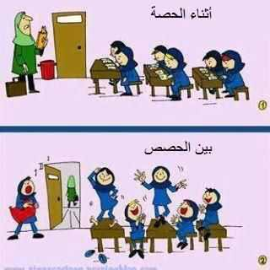
ثانياً: التزامات الطالب الجامعي
6- الالتزام بالهدوء والسكينة داخل مرافق الجامعة والامتناع عن التدخين فيها وعدم إثارة الإزعاج أو التجمع في غير الأماكن المخصصة وعدم التواجد في الفصول أو الممرات أو المطعم في وقت الصلاة.

Slide 24
ثانياً: التزامات الطالب الجامعي
7- دفع المبالغ المقررة سواء كانت قيمة الخدمات الطلابية أو غرامات أو خلافه.

Slide 25
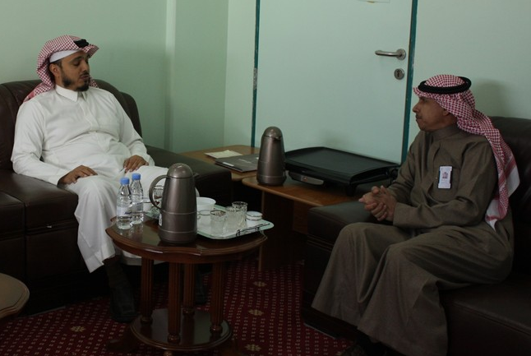
ثانياً: التزامات الطالب الجامعي
7- معاملة كل منسوبي الجامعة وضيوفها بالاحترام اللائق وعدم الإساءة إليهم أو أهانتهم بالقول أو الفعل.

Slide 26


ثانياً: التزامات الطالب الجامعي
8- عدم تناول المأكولات والمشروبات داخل قاعات الدراسة أو المختبرات أو المكتبات الجامعية.

Slide 27
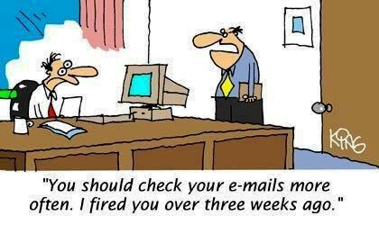
ثانياً: التزامات الطالب الجامعي
9- على الطالب التأكد من أن بريده الإلكتروني الرسمي المعتمد من قبل الجامعة يعمل بشكل صحيح وعليه كذلك قراءة بريده الإلكتروني بشكل يومي لمتابعة ما قد يرسل خلاله من إعلانات أو خلافه.

Slide 28
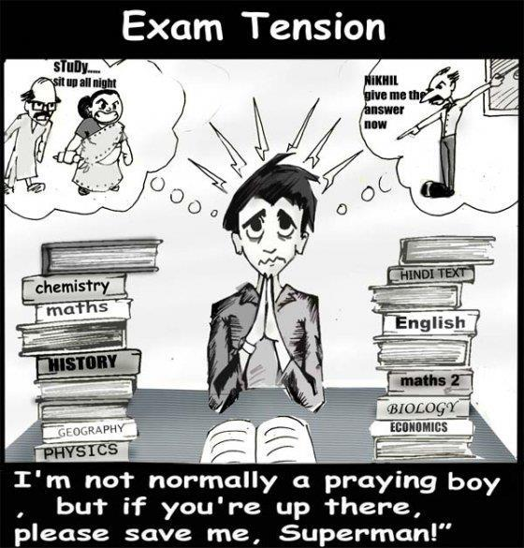
ثانياً: التزامات الطالب الجامعي
10- على الطالب متابعة الإعلانات التي توضع في لوحة الإعلانات الرسمية داخل مبنى الجامعة.

Slide 29

ثانياً: التزامات الطالب الجامعي
11- يلتزم الطالب بعدم وجود أخطاء في جدوله الدراسي مثل التعارض في أوقات المحاضرات أو التسجيل في مقرر سبق وأن نجح فيه الطالب وعلى الطالب في حالة وجود أخطاء في الجدول سرعة مراجعة مسجل الجامعة أثناء فترة الإضافة فقط.

Slide 30

الاختبارات

Slide 31
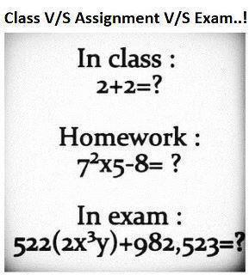
ثالثاً: تعليمات الاختبارات
1- على الطالب التأكد من فترة ومكان اختباره والحضور قبل بدايته بنصف ساعة.

Slide 32
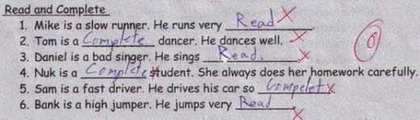
ثالثاً: تعليمات الاختبارات
2- الطالب الذي يتغيب عن الاختبار تكون درجته صفراً في ذلك الاختبار ويحسب تقديره في ذلك المقرر على أساس درجات الأعمال الفصلية التي حصل عليها فقط ما لم يكن هناك عذراً مقبولاً.

Slide 33


ثالثاً: تعليمات الاختبارات
2- على الطالب إحضار كل ما يحتاجه من الأدوات المسموح بها ولا يسمح باستعمال أدوات الآخرين.

Slide 34

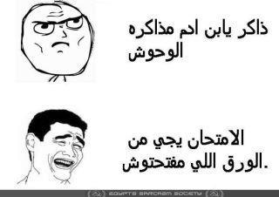
ثالثاً: تعليمات الاختبارات
3- لا يسمح للطالب بالآتي:
  دخول قاعة الاختبارات إلا بالبطاقة الجامعية.
  دخول قاعة الاختبارات قبل حضور المراقب.
  الخروج من قاعة الاختبار قبل مضي نصف ساعة من بدايته والانتهاء من رصد الحضور والغياب.

Slide 35
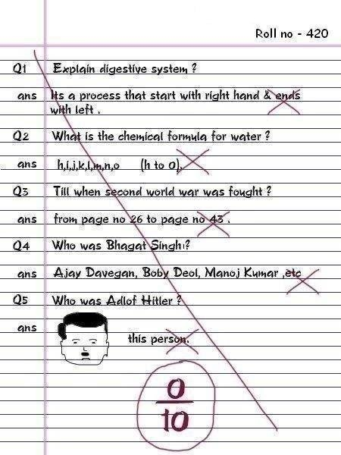
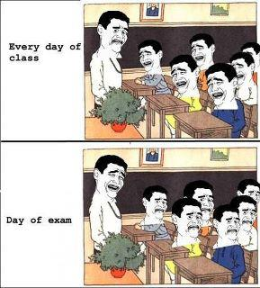
ثالثاً: تعليمات الاختبارات
4- لا يسمح للطالب بالآتي:
  استعمال أجهزة الاتصال داخل قاعة الاختبار ويجب قفلها.
  دخول الاختبار للمقرر المحروم منه الطالب وتكون درجة الاختبار النهائي له في ذلك المقرر صفراً.

Slide 36
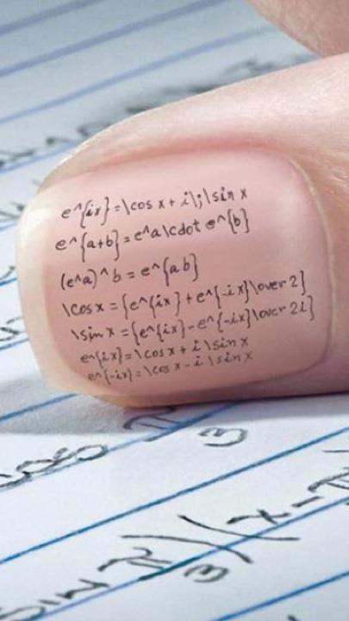
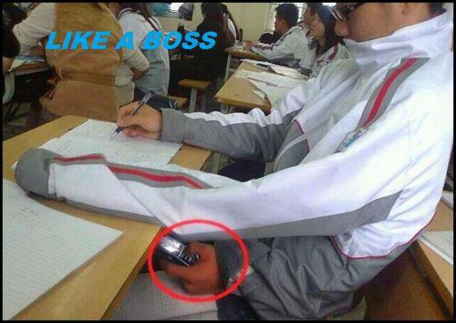
الجزاءات التأديبية

Slide 37
رابعا: الجزاءات التأديبية
التنبيه شفاهة.
الإنذار كتابةً.
الحرمان من الاشتراك في النشاطات الطلابية أو من بعض الخدمات الجامعية.
تقديم خدمات للمجتمع الجامعي كعقوبات بديلة.
ترسيب الطالب بعدد من المواد لا يتجاوز الثلاث.
الفصل المؤقت من الجامعة مدة لا تتجاوز فصلين دراسيين.
الفصل النهائي من الجامعة.

Slide 38
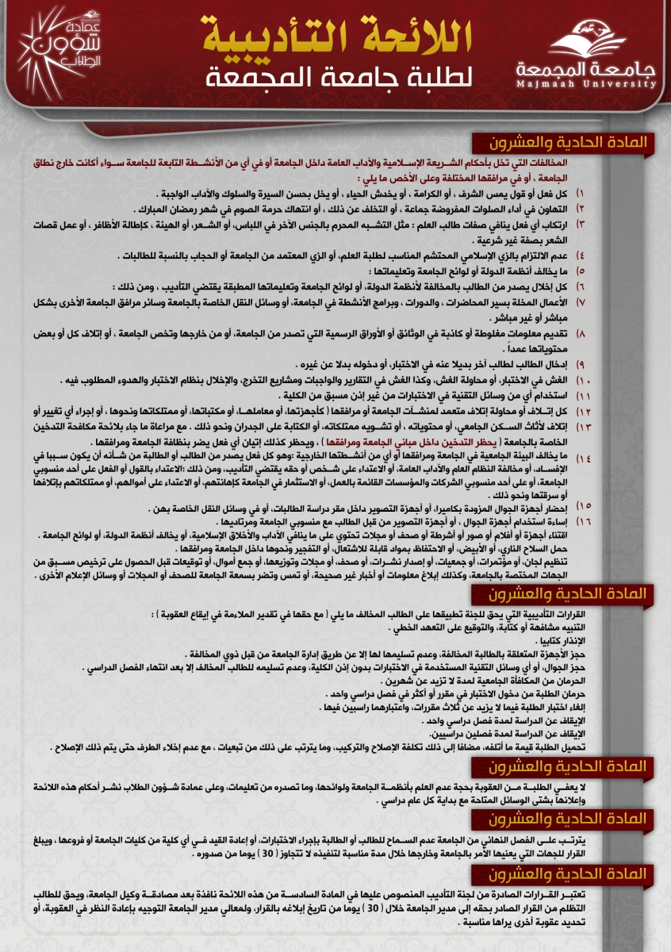

Slide 39

لائحة حقوق و واجبات الطالب

